Slide 1
Bµi 26
ĐƠN VỊ ĐO ĐỘ DÀI
TIẾT 2

Slide 2

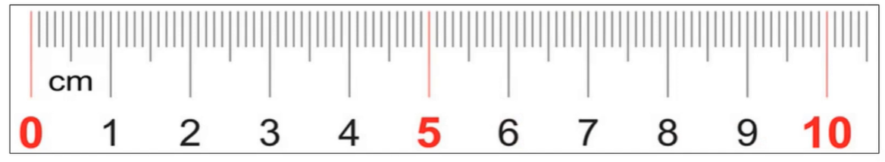

Trên thước kẻ có gì?
Trên thước kẻ có:
+ Các số
+ Có các vạch chia (khoảng cách giữa các vạch bằng nhau)
+ Có đơn vị đo độ dài cm

Slide 3
1cm
1cm
Thước có vạch chia thành từng xăng-ti-mét
Xăng-ti-mét là đơn vị đo độ dài, viết tắt là cm

Slide 4
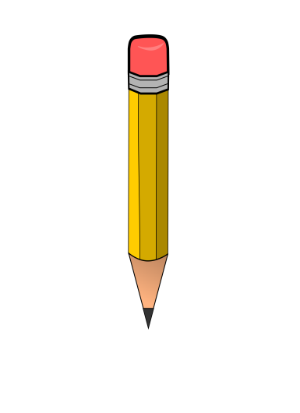
Hãy đo độ dài chiếc bút chì
Bút chì dài 5 cm

Slide 5

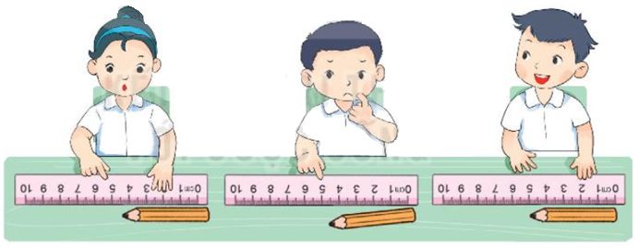
1
Bạn nào đặt thước đo đúng?
Mai
Nam
Việt
Bạn Nam đặt thước đo đúng

Slide 6
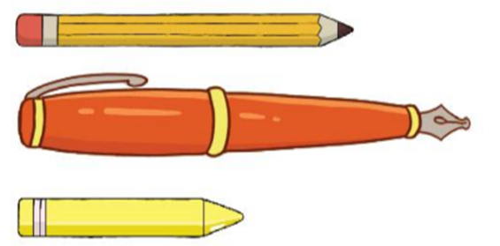
2
a) Đo độ dài mỗi cây bút
?
cm
?
cm
?
cm
b) Trong các cây bút trên:
- Cây bút nào dài nhất?
- Cây bút nào ngắn nhất?

Slide 7


3
Ước lượng độ dài mỗi cây bút rồi dùng thước có vạch chia xăng-ti-mét để đo chúng
?
?
Ước lượng: cm
Đo độ dài: cm
?
?
Ước lượng: cm
Đo độ dài: cm
?
?
Ước lượng: cm
Đo độ dài: cm
?
?
Ước lượng: cm
Đo độ dài: cm

Slide 8
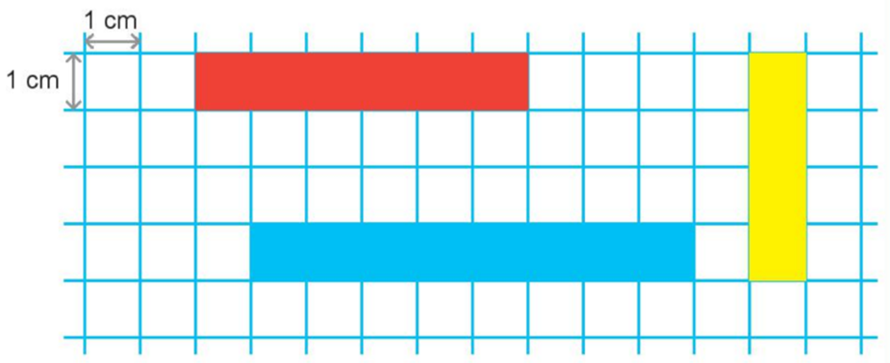
4
Mỗi băng giấy dài bao nhiêu xăng-ti-mét?
6 cm
4 cm
8 cm

